Slide 1
Universo Gamer
Projeto de desenvolvimento web

Slide 2
Objetivo do Site
O objetivo principal do site Universo Gamer é construir e nutrir a comunidade de PC gamers mais ativa e engajada.
Tornar-se a referência número 1 para jogadores de PC que buscam informação, interação e competição.
Fomentar um ambiente positivo e colaborativo onde jogadores possam fazer novas amizades e evoluir suas habilidades.
Incentivar a cena competitiva em todos os níveis, do casual ao aspirante a profissional.
Manter os jogadores informados, ajudando-os a descobrir novos jogos e a se manterem por dentro das tendências do mercado.

Slide 3
O que site oferece
Hub de Comunidade e Fóruns: Espaço para os usuários interagirem, trocarem ideias, tirarem dúvidas e discutirem temas relacionados a jogos.
Plataforma de Torneios: Área onde são organizados e divulgados torneios de games, com sistema de inscrição e acompanhamento das partidas.
Agregador de Conteúdo e Notícias: Página que reúne notícias, vídeos e artigos sobre o mundo dos games, mantendo os usuários sempre atualizados.
Sistema de Perfis e Identidade Gamer: Cada usuário tem um perfil com nome, avatar.

Slide 4






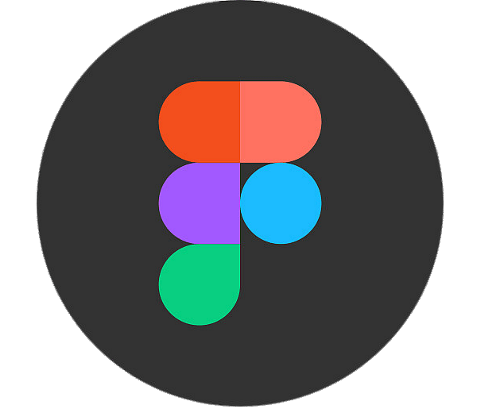
Tecnologias utilizadas
Front-End (Interface do Usuário): Parte visual do site, com o que o usuário vê e interage: botões, menus, textos, imagens, etc.
HTML5: Linguagem usada para estruturar as páginas do site (como títulos, parágrafos, imagens e links).
CSS: Responsável pela aparência visual: cores, fontes, tamanhos, espaçamentos e layout.
JavaScript: Dá interatividade ao site, como menus que se abrem, formulários dinâmicos e animações.
Bootstrap 5: Framework que ajuda a criar layouts bonitos e responsivos (que funcionam bem no celular e no computador).
Font Awesome 6: Biblioteca de ícones que traz símbolos prontos (como lupa, coração, carrinho de compras etc.).
Django: Framework em Python usado para criar o back-end, ou seja, a parte do site que roda no servidor (como login, banco de dados, envio de formulários).
Ferramenta de Design: Usada para planejar a aparência do site (como Figma, Canva ou outro), ajudando a criar os modelos visuais antes da programação.

